Slide 1

Разрушение электрическим импульсом образцов искусственного песчаника в состоянии, близком к неустойчивому
В.А.Зейгарник, В.Н.Ключкин, В.И.Окунев
Объединенный институт высоких Температур РАН.

Slide 2
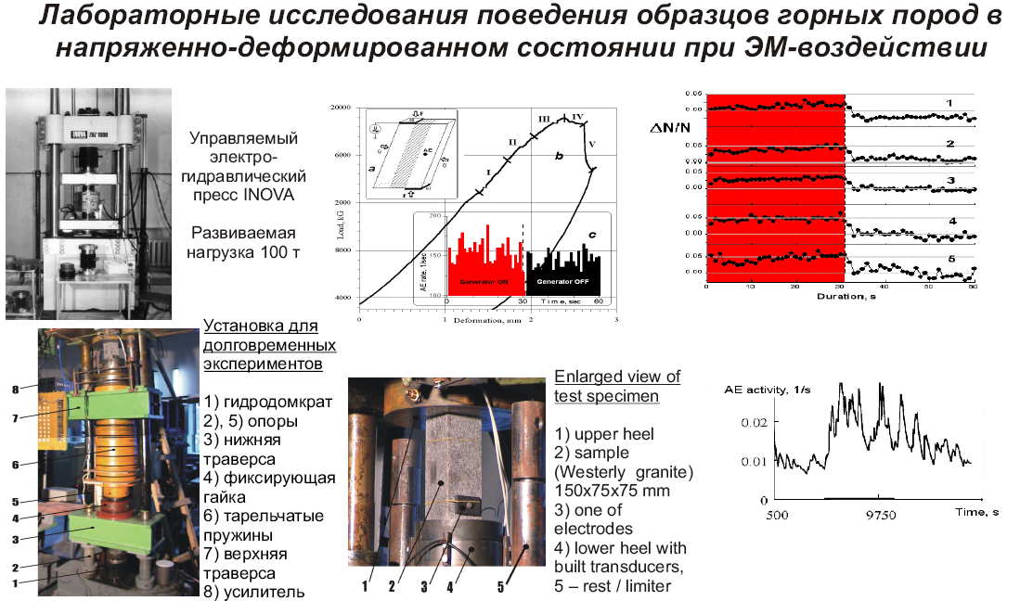
Г.А. Соболев, А.В. Пономарев, 2003

Slide 3
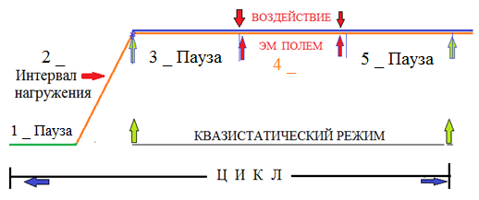
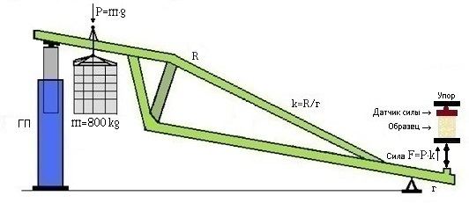
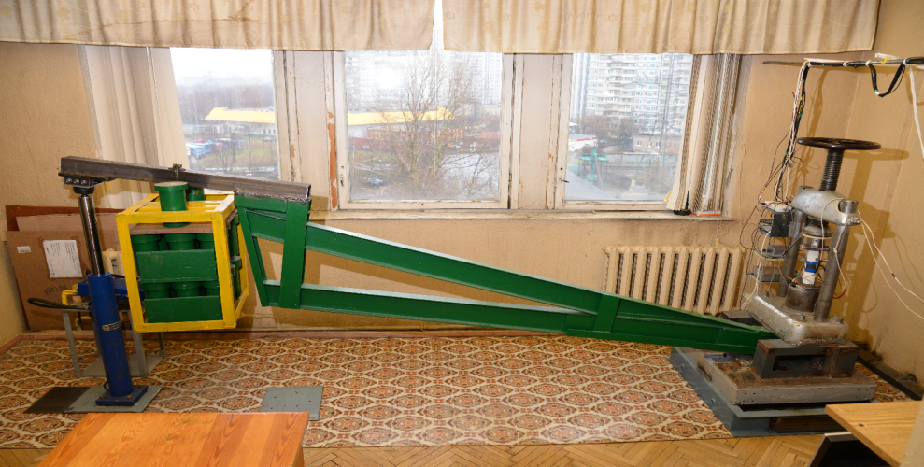
Экспериментальная установка
Схема установки
Циклограмма эксперимента
Общий вид установки

Slide 4
Результаты эксперимента на образцах №6 и №7
Выраженный эффект от электровоздействия наблюдался:
Для образца № 6 в 9 циклов из 10
Для образца № 7 в 9 циклов из 12
Эффект последействия проявился :
Для образца № 6 в 8 циклов из 10
Для образца № 7 в 9 циклов из 12

Slide 5
Сводка результатов по электровоздействию
(образец № 6)
№ цикла | K_{p} | Выраженность АЭ при ЭВ | Длительность паузы от пригруза до ЭВ | Наличие последействия
0 | 0,45 | - | 30 мин | -
1 | 0,51 | + | Ночь | +
2 | 0,57 | + | 30мин | +
3 | 0,62 | + | 30мин | +
4 | 0,68 | + | 30мин | + (удаленное)
5 | 0,73 | + | 30мин | -
6 | 0,80 | + | ночь | + (короткое)
7 | 0,85 | + | 30мин | + (короткое)
8 | 0,91 | + | ночь | + (удаленное)
9 | 0,97 | + | 30мин | + (короткое)
10 | 0,99 | + | 30мин | +

Slide 6
Сводка результатов по электровоздействию
(образец № 7)
№ цикла | Kp | Выраженность АЭ при ЭВ | Длительность Паузы от пригруза до ЭВ | Наличие последействия
1 | 0.44 | + | 30 мин | +
2 | 0.50 | ++ | 72 мин | +
3 | 0,56 | + | 30 мин | +
4 | 0.61 | ++ | 53 мин | +
5 | 0.67 | + | 34 мин | -
6 | 0.72 | + | 40 мин | + (более выраженное, чем во время ЭВ)
7 | 0.78 | - АЭ примерно одинаковой интенсивности на всех этапах:до, во время и после ЭВ) | 40мин | -
8 | 0.83 | + | 31 мин | +
9 | 0.89 | + | 34 мин | +
10 | 0.92 | - | 29 мин | +
11 | 0.95 | + | 30 мин | +
12 | 0.98 | - АЭ примерно одинаковой интенсивности на всех этапах: до, во время и после ЭВ) | 30 мин | +

Slide 7
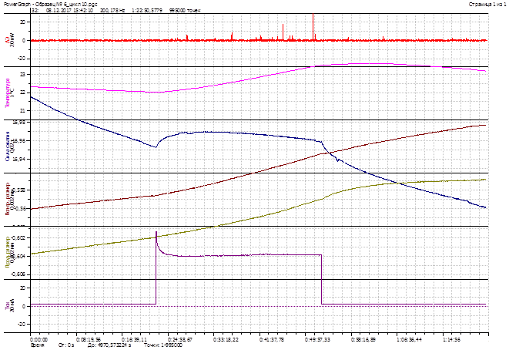
Экспериментальные данные для образца № 6
(на примере цикла 10) нагружение от 165 до 171 кН; время до ЭВ − 1932 с, длительность ЭВ − 1801 с, время после ЭВ − 1808 с

Slide 8
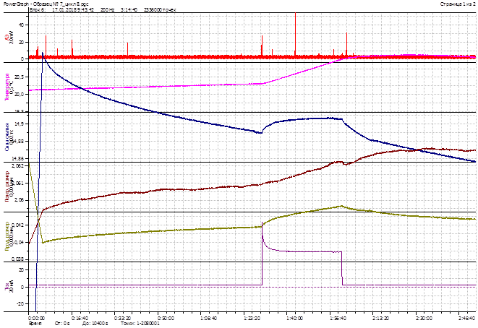
Экспериментальные данные для образца № 7 (на примере цикла 8) нагружение от 136 до 150 кН, время до ЭВ − 5100 с, ЭВ − 1865 с, после ЭВ − 8574 с

Slide 9
Полученные результаты на образцах №6 и №7
1 . Влияние электрических импульсов в представительном большинстве случаев проявилось в акустической эмиссии.
2. Также в большинстве случаев проявился эффект последействия.
3. Эффекты наблюдались при воздействии постоянным током, что важно в плане выбора механизма воздействия.
4. Наблюдаемые отклонения от монотонного хода измеряемых величин укладываются в представление о тепловом механизме воздействия.

Slide 10
Задача для последующих экспериментов
попытаться за счет воздействия самим электрическим током довести образец, находящийся в околокритическом состоянии до разрушения

Slide 11
Данные об условиях эксперимента
№ образца | Число циклов нагружения | Диапазон нагрузок, кН | Скорость нагружения, кН/мин | Сила тока, мА
13 | 9 | 80-150 | 2,5 | 30
15 | 11 | 100-191 | 0,27 | 70
16 | 3 | 140-171 | 0,23 | 60

Slide 12
Результаты эксперимента на образце №13

Slide 13
Результаты эксперимента на образце № 15

Slide 14
Результаты эксперимента на образце №16

Slide 15
Энергетические оценки
E _{мех} = FΔl для одного пригруза,
E _{эл} = UIτ, E _{эл эф} = UIτ · С _{эмп} ,
F = 15·10³ Н, Δl = 10· 10⁻⁴ см,
E _{мех} = 15 Дж для одного пригруза
(E _{мех} = 100-150 Дж для всего интервала нагружения)
U = 200 В, I = 6·10⁻² А, τ = 1,8·10³ с,
E _{эл} = 22000 Дж
С _{эмп} = 3·10⁻³ E _{эл эф} = 66 Дж при одном ЭВ

Slide 16
Заключение
1. Результаты по ЭВ для трех однотипных образцов искусственного песчаника в условиях, близких к разрушению, показали, что само по себе ЭВ при неизменной механической нагрузке может привести к инициированию процесса лавинного трещинообразования, заканчивающегося разрушением образца
2. Причина этого явления состоит в росте давления в порах и трещинах за счет теплового эффекта.
3. Энергетические оценки ставят под вопрос предположение о триггерном механизме ЭВ в условиях данного эксперимента

Slide 17
Спасибо за внимание !
17

Slide 18
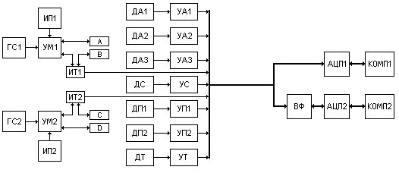
Блок-схема экспериментальной установки

Slide 19
Шлифы исследуемых образцов
б
микроструктуры участков
Общие виды

